Slide 1
스프링의 data 접근, test
순천향대학교
컴퓨터시스템연구실
유동균
24/01/22

Slide 2
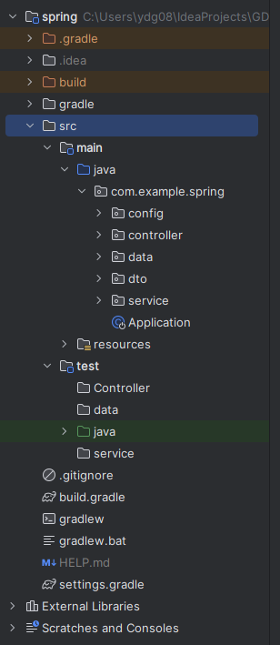
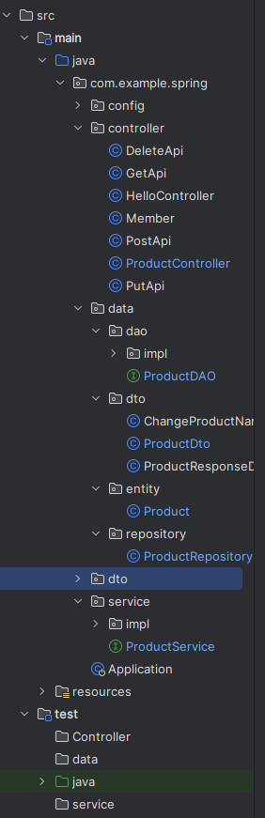
스프링부트의 디렉토리 분류
Controller : Http의 요청과 클라이언트와 인터페이스에서 상호작용하고 Service로 내용 전달
(Django의 urls.py와 유사)
Data: DB와 상호작용하며 JPE를 사용하여 쿼리 생성 및 접근 등의 부분이 들어감
Service: 프로그램의 비즈니스 적인 로직과 Repository를 호출하며 관리함
(Django의 views.py와 유사)
Test: 임시로 파일의 코드, 함수들을 시행 시켜볼 수 있는 기능

Slide 3
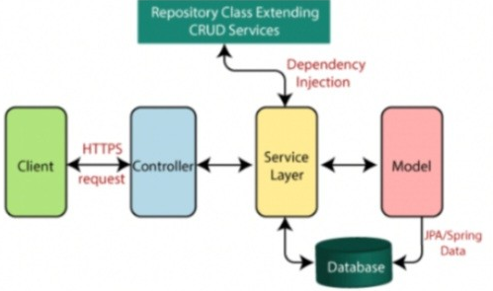
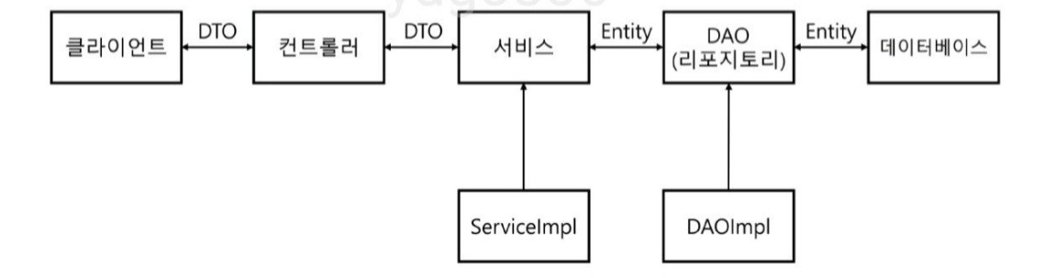
Data에서 사용하는 용어의 정리
JPA: java로 되어있는 ORM기술으로 인터페이스의 모음
하이버네이트: java ORM 프레임워크로 JPA 구현체 중 하나
Spring Data JPA: 스프링에서 지원하는 라이브러리로 CRUD처리를 하는 인터페이스를 제공함
Entity: 데이터의 집합, 속성을 가지고 저장, 관리되는 데이터 즉 코드로 DB의 Table들을 객체로 표현하는 형태
Repository: DB를 손쉽게 쓰는 메소드들이 들어있는 라이브러리
DAO: DB에 접근하는 로직을 관리하는 객체 서비스와 레포 사이 중간계층
DTO: 각각의 계층, 디렉토리간의 DB데이터, 객체의 내용을 전송, 사용역할

Slide 4
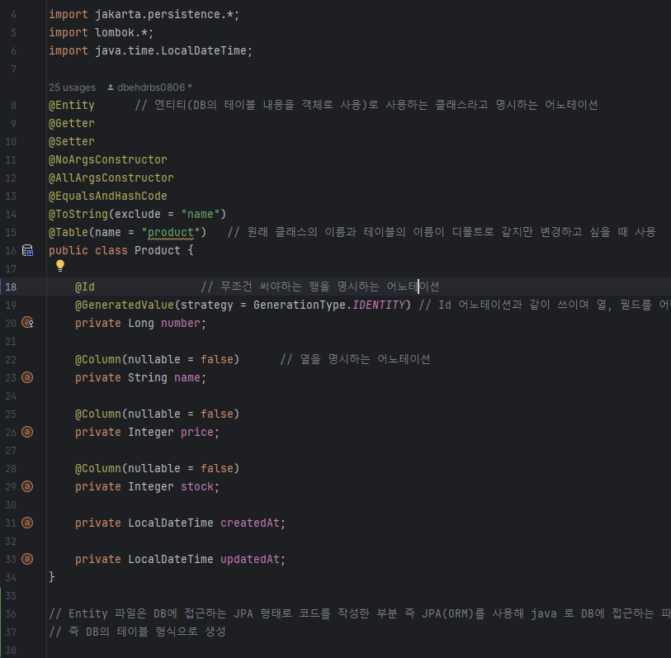
Entity
@Entity: entity파일이라고 나타내는 기본적인 어노테이션
@Table: default로 클래스의 이름과 테이블의 이름이 같지만 이를 바꾸고 싶을 때 사용
@GeneratedValue: 테이블의 열을 어떻게 생성할지 정할때 사용
@Column: 열을 명시하는 어노테이션

Slide 5
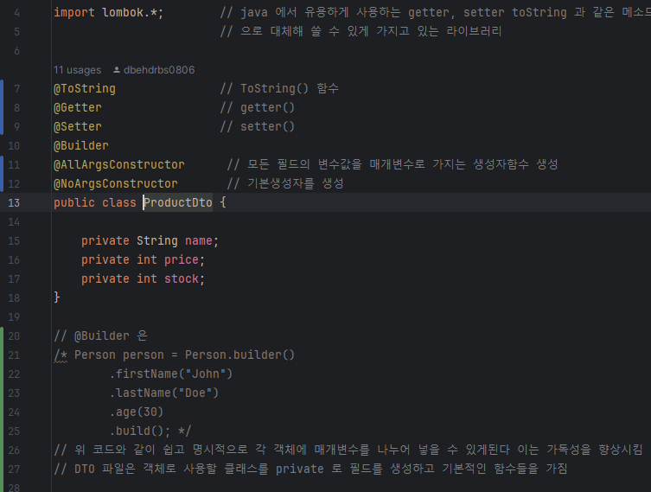
DTO

Slide 6
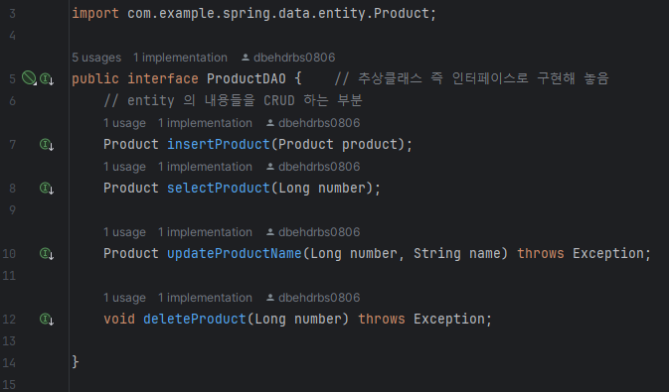
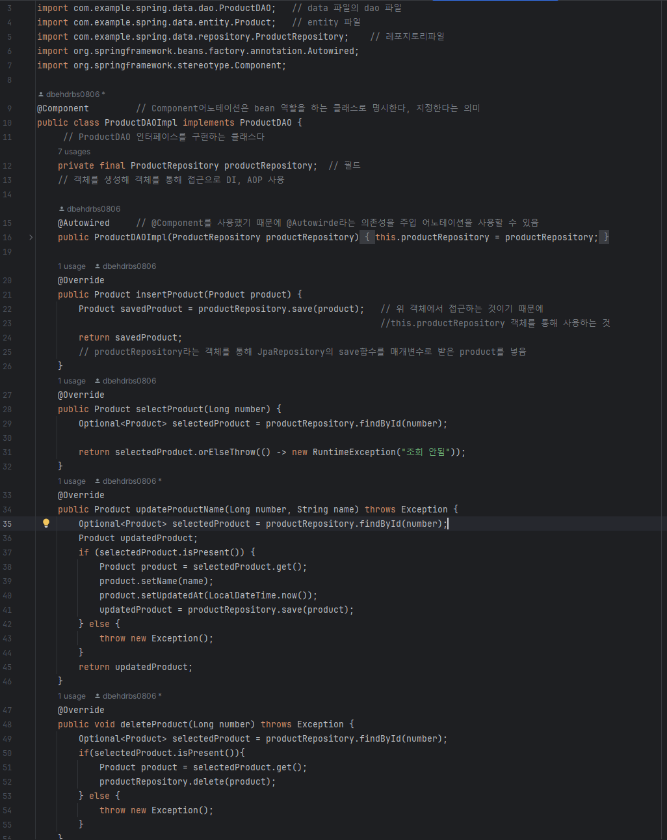
DAO
Optional<T>: NULL값이 발생할 수 있을 때 사용
즉 원하는 내용, 객체가 없으면 NULL값을 반환함으로 이를 감싸는 클래스로 반환하게 만들 수 있음
재정의한 함수를 보았을 때 Repository라이브러리의 함수를 사용하고 entity파일의 객체를 반환하는 것을 볼 수 있음

Slide 7
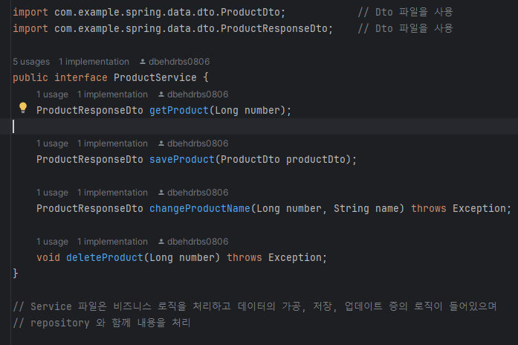
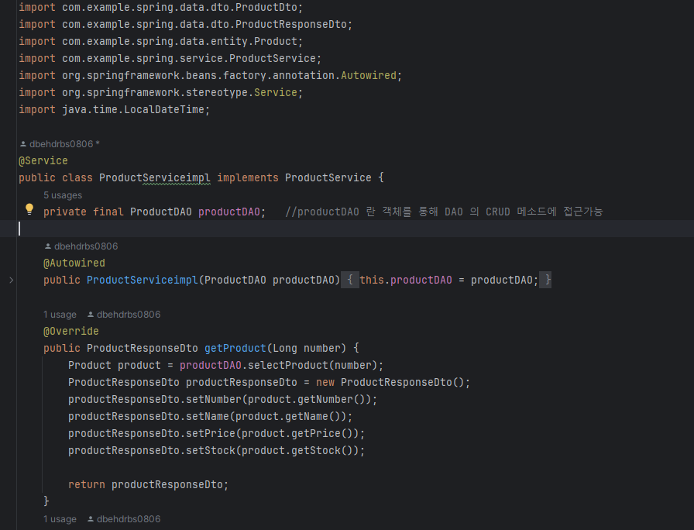
Service
DAO 와 유사하게 AOP형식의 DI 의존성 주입을 사용하는 것을 볼 수 있음
Bean화: 객체를 스프링컨테이너가 관리하게 만드는 것
=> Bean처리를 해야 DI(의존성 주입) @Autowired를 사용할 수 있음

Slide 8
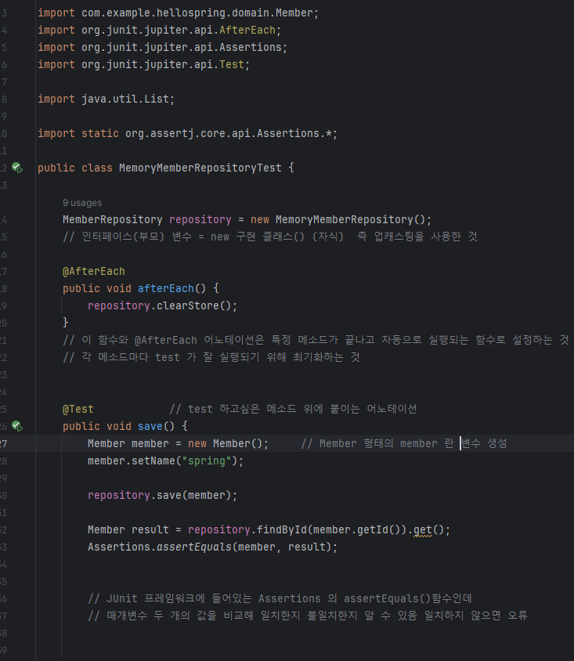
Test
Test: 만든 코드, 함수 등을 임의로 실행 시킬 수 있는 파일
Junit이란 프레임워크가 테스트의 실행을 만들며
@Test 어노테이션과 함께 테스트 하고싶은 함수의 이름과 같이 하여 함수 안에서는 시험해볼 내용의 테스트 코드가 들어가면 됨
@AfterEach: 이 어노테이션은 특정 메소드가 끝나고 자동으로 실행되게 해줌
Assertions.assertEquals()
이는 Junit이 가지는 함수이며 매개변수 안의 내용이 같은지 확인해줌

Slide 9
앞으로
다음 세미나부터 조금씩 어떤 것을 만들 것인지 / 만든 프로그램에 대한 세미나 진행할 예정
만들 프로그램을 조금씩 완성해 나가면서 필요한 혹은 배운 공부 내용과 함께 세미나를 진행할 생각
중간중간 새롭게 배운 다른 공부에 대한 내용 또한 세미나로 이어서 발표해볼 예정

